Slide 1
wEB SCRAPING EN R
Recopilando información de la pagina “OTAKUSTV”
Alumno(s): Nicolás Silva.
Profesor(s): Amaru Fernández

Slide 2
Introducción
Antecedentes Se realiza con anterioridad un trabajo de la pagina Yapo con la finalidad de aprender a extraer información con el paquete “rvest” para luego modificar analizar e interpretar, principalmente por medio de “function”, “for” y el paquete “ggplot2”.
Motivación Aquí se busca implantar lo complementario al trabajo anterior y sobre todo pulir las deficiencias que se tuvieron con anterioridad.

Slide 3
Objetivos
Objetivo General Realizar un análisis mediante el webscraping
Objetivos específicos
Recopilación de datos.
Limpieza de datos.
Almacenamiento de datos utilizables.
Utilización de los datos mediante análisis.

Slide 4
Metodología
Pagina principal Animes, seccionImageAnime, linksAnimes, hrefAnimes, descripcionAnime, titulosAnime, capitulosAnime.
Sub-pagina repartoAnimes, Ntemporadas, estadoAnimes, fechaAnimes, Directores, Creadores, TituloAlternativos, PalabrasClaves.

Slide 5
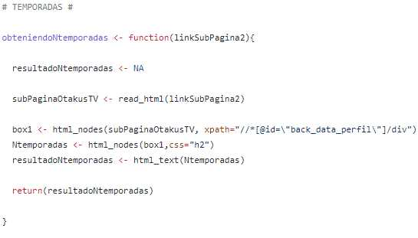
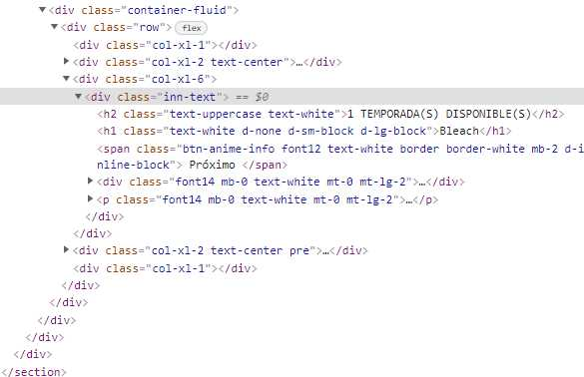
Metodología

Slide 6
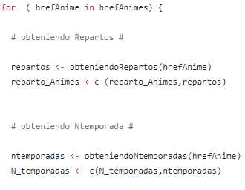
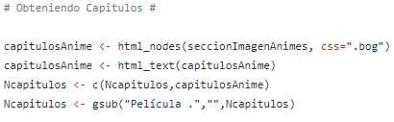
Metodología

Slide 7

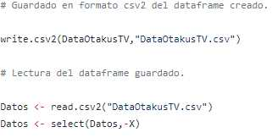
Metodología

Slide 8
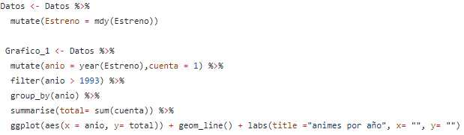
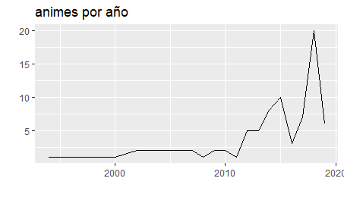
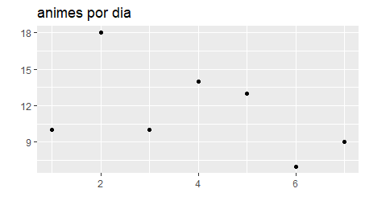
Resultados
Utilizacion de “lubridate”, “dplyr” y “ggplot2”

Slide 9
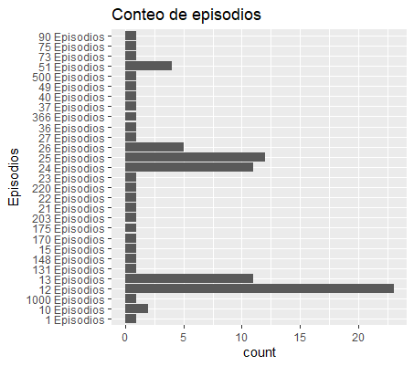
Resultados
Utilizacion de “lubridate”, “dplyr” y “ggplot2”

Slide 10
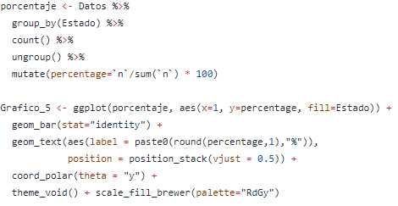
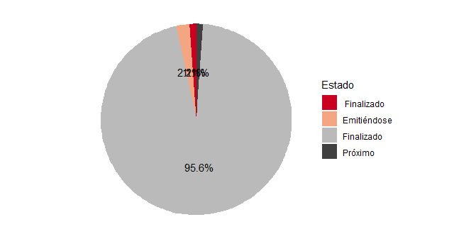
Resultados
Utilizacion de “lubridate”, “dplyr” y “ggplot2”

Slide 11
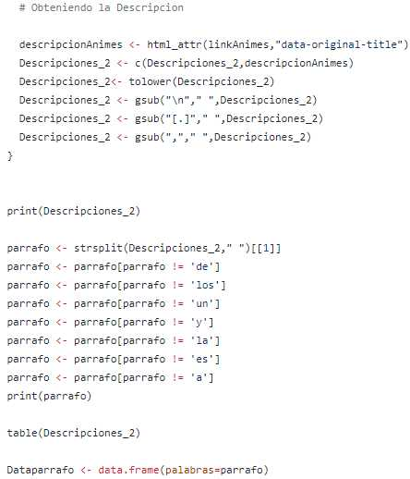

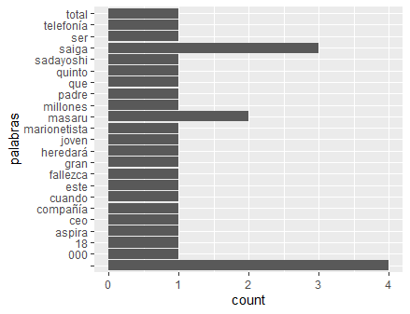
Resultados
Utilizacion de “ strsplit” “tolower” y “ggplot2”

Slide 12
Conclusiones
Seguimientos.
Dificultad de las iteraciones por los conjuntos dentro de conjuntos.
Diferentes sitios para extraer información.
Se asemeja a la realidad de los animes respecto a su forma particular de ejecutarse los proyectos, como la cantidad de capítulos, el crecimiento en su consumo, entre otros.

